Slide 1
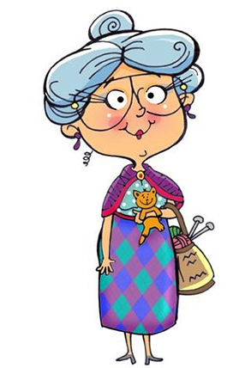
La Casa de mi abuelita
¿Qué palabra buscamos? (17 letras)

Slide 2
el X X X X X X

Slide 3
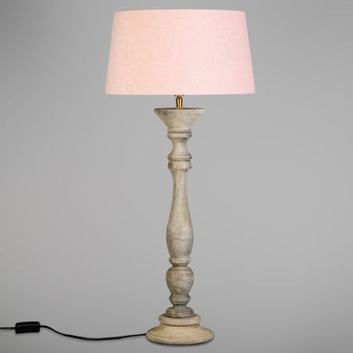
la X X X X X X X ( 7 letras)

Slide 4
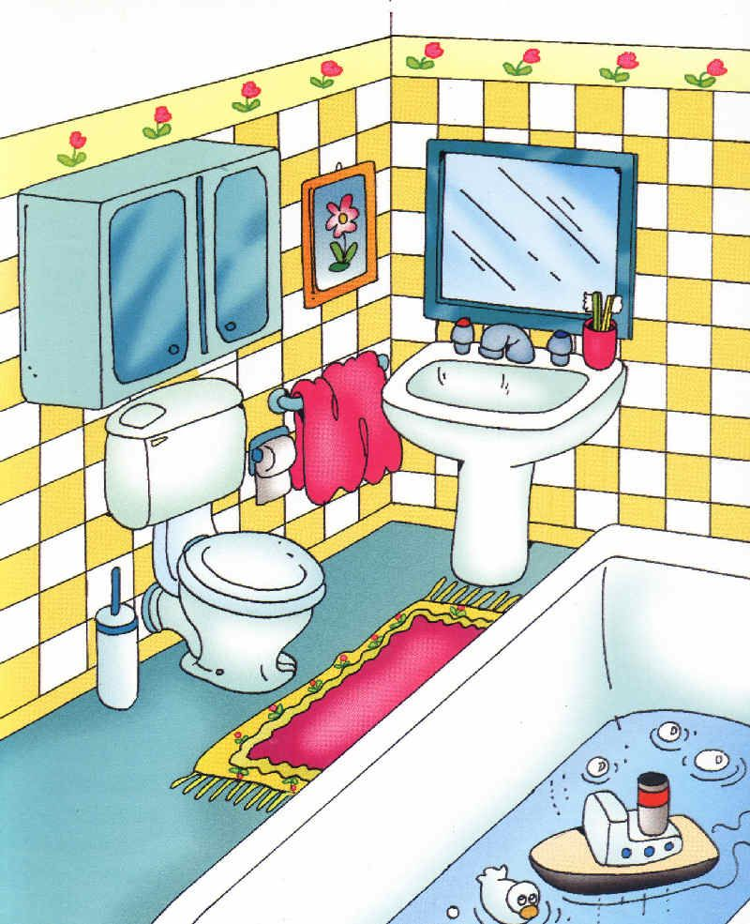
el XXXXXX XX XXXX

Slide 5
La XXXXXX (6 letras)

Slide 6
el XXXXXXXXXX (10 letras)

Slide 7
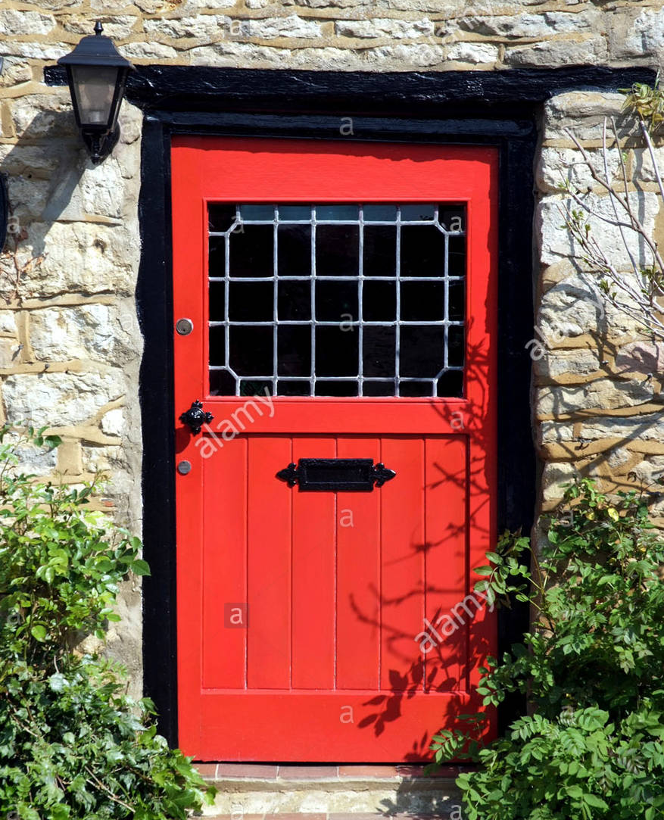
La XXXXXX (6 letras)

Slide 8
El XXXXX (5 letras)

Slide 9
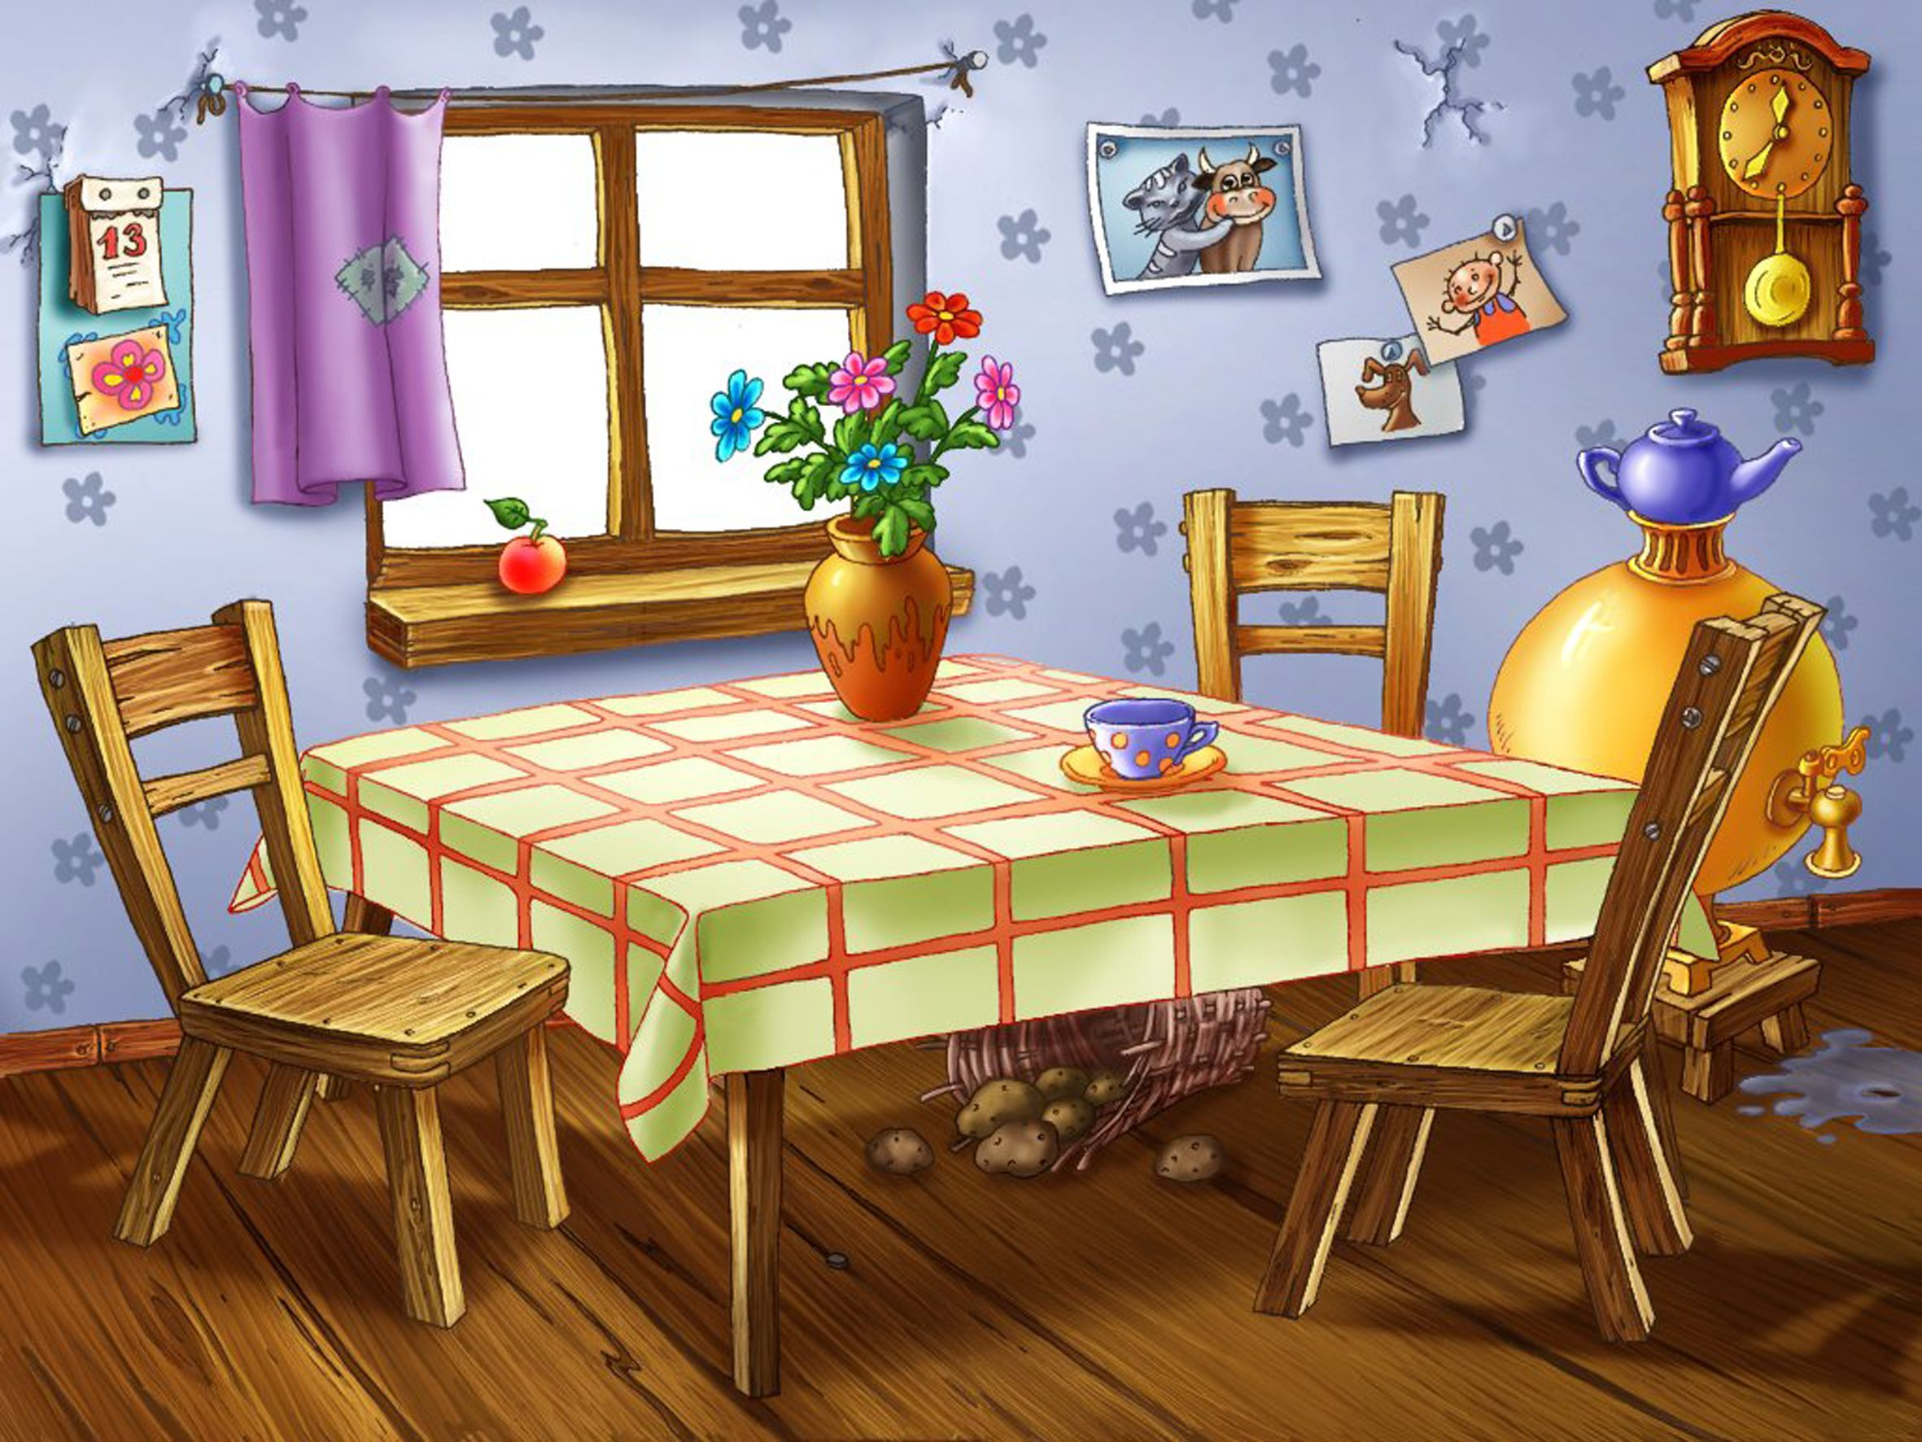
El XXXXXXX (7 letras)

Slide 10
El XXXXXXXX (8 letras)

Slide 11
El XXXXXXX ( 7 letras)

Slide 12
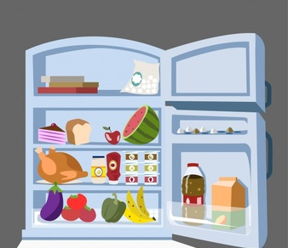
La XXXXXX (6 letras)

Slide 13
El XXXXXXXXX (9 letras)

Slide 14
El XXXXXX (kelder)

Slide 15
El XXXXXX (6 letras)

Slide 16
La XXXXXXX (7 letras)

Slide 17
El XXXXXX (6 letras)

Slide 18
El XXXXXXX (7 letras)

Slide 19
La palabra es
electrodomésticos

Slide 20
